Slide 1




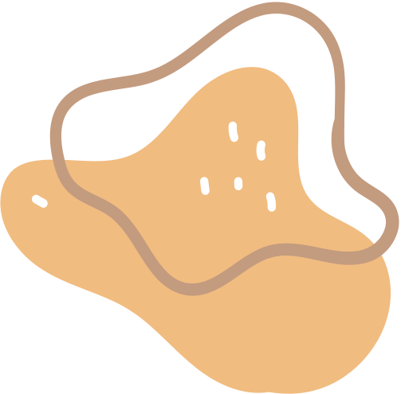
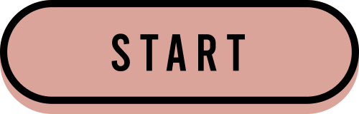

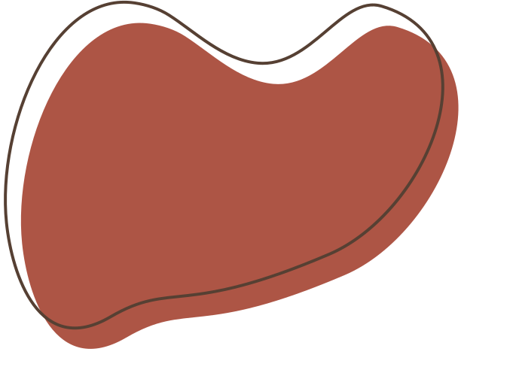
KHTN8
HỆ VẬN ĐỘNG Ở NGƯỜI
GIẢI MÃ Ô CHỮ

Slide 2



Cách chơi
Chọn 1 ô chữ, tham gia trả lời câu hỏi để điền vào ô chữ, hoàn tất 8 câu hỏi để tìm ra từ khóa của ô chữ.
Câu trả lời đúng +1đ
Từ khóa đúng +3đ

Slide 3
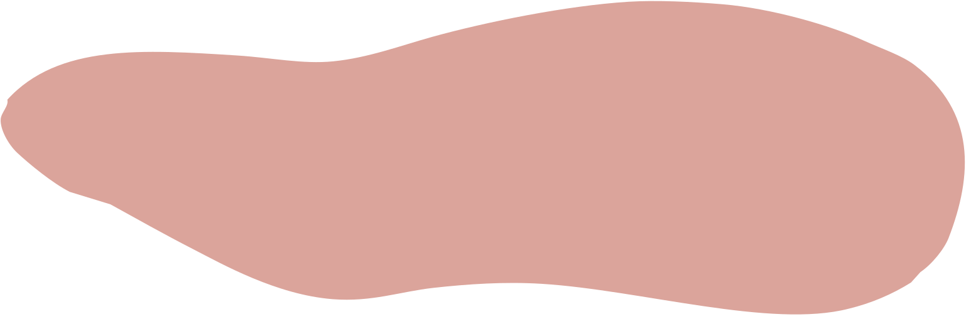


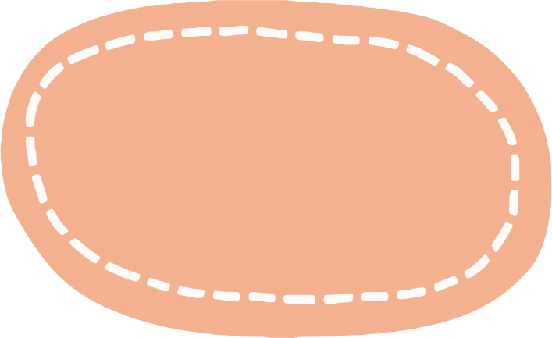


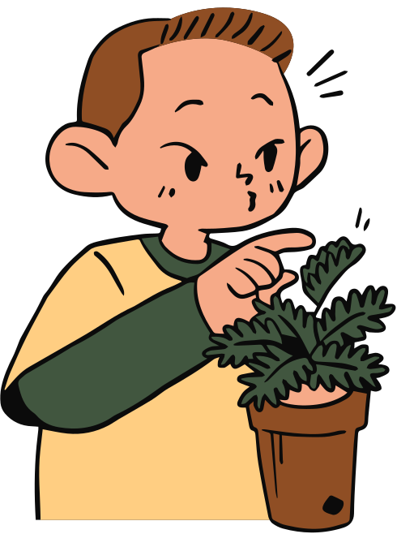
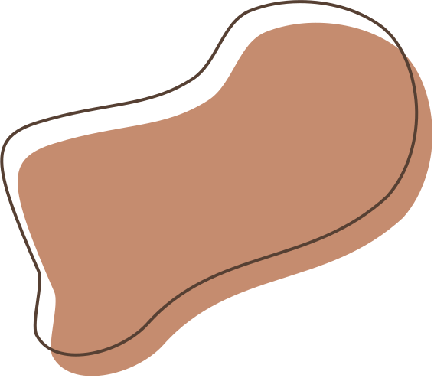
Question Time

Slide 4





Giải mã ô chữ
c
a
n
n
a
n
g
d
a
t
n
e
p
l
o
n
g
c
o
n
g
v
e
o
g
i
o
n
t
u
t
h
e
m
a
n
g
x
u
o
n
g
v
i
e
m
c
o

Slide 5


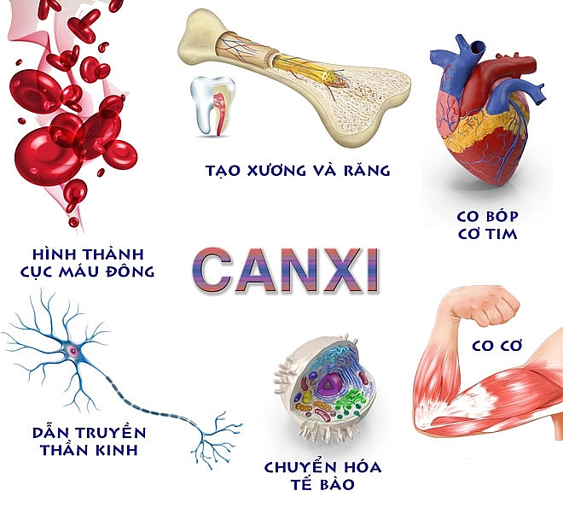

Về mặt cấu tạo, xương chủ yếu được tạo thành từ các khoáng chất (đa phần là Calci), chiếm khoảng 70% trọng lượng xương khô và các chất hữu cơ (chiếm phần lớn là Collagen), chiếm 30% trọng lượng xương khô. Ở người lớn, khi xương thiếu Calci sẽ gây nên tình trạng mất xương, loãng xương mà hậu quả là đau nhức, vận động khó khăn, nặng nề nhất là gãy xương khó hồi phục, dẫn tới tàn phế và tử vong sớm.
Trẻ em khi thiếu calci: Xương nhỏ, yếu xương, chậm lớn, lùn, còi xương, xương biến dạng, răng không đều, răng dị hình, chất lượng răng kém, và bị sâu răng. Trẻ em ở độ tuổi 7-9 tuổi, 13-16 tuổi là thời kỳ quan trọng cần bổ sung calci. Hàng ngày do thiếu calci, calci trong xương phải chuyển một phần cho máu, dần dần xương bị loãng, gây ra bệnh loãng xương.

Slide 6

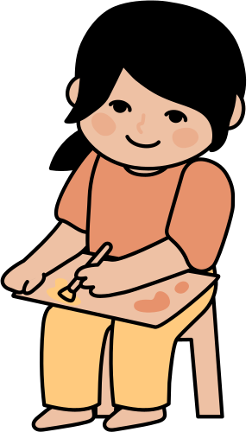


Slide 7












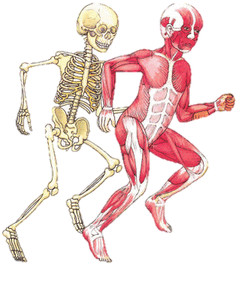
Câu số 1
Để bảo vệ sức khỏe hệ vận động, cần duy trì____hợp lí.
Đây là gì?
c
â
n
n
ặ
n
g

Slide 8
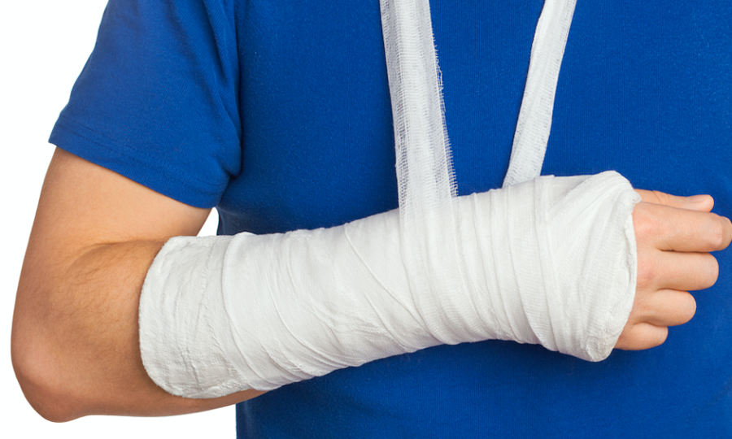
Câu số 2
Bước 1 trong sơ cứu khi gãy xương.
Đây là gì?
đ
ặ
t
n
ẹ
p

Slide 9
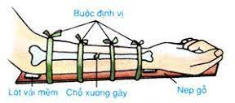
Câu số 3
Khi sơ cứu người bị gãy xương, không buộc quá____
Đây là gì?
l
ỏ
n
g

Slide 10
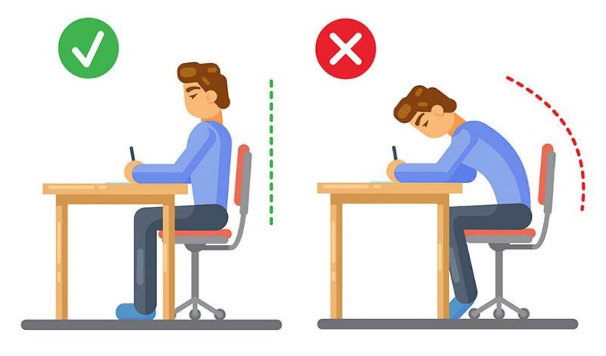
Câu số 4
Ngồi học sai tư thế làm ____ cột sống.
Đây là gì?
c
o
n
g
v
ẹ
o

Slide 11
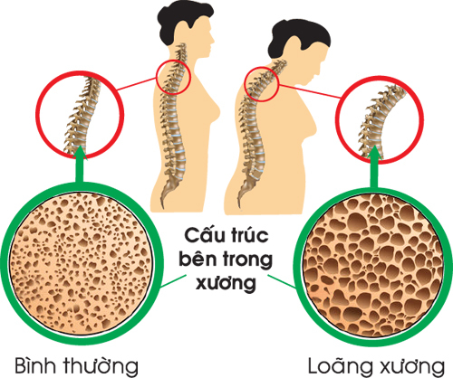
Câu số 5
Loãng xương làm xương trở nên____
Đây là gì?
g
i
ò
n

Slide 12
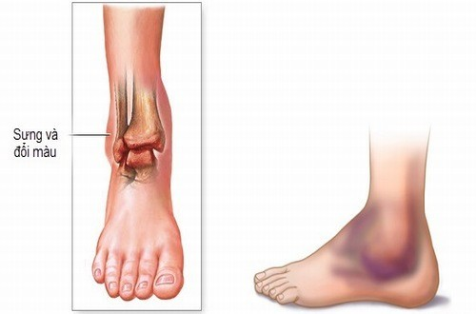
Câu số 6
Bong gân, trật khớp có thể do vận động sai_____
Đây là gì?
t
ư
t
h
ế

Slide 13
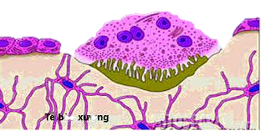
Câu số 7
Tế bào tạo xương nằm ở đâu?
Đây là gì?
m
à
n
g
x
ư
ơ
n
g

Slide 14
Câu số 8
Dụng cụ phẫu thuật, tiêm truyền không đảm bảo vô trùng gây nhiễm khuẩn là nguyên nhân của tình trạng gì?
Đây là gì?
v
i
ê
m
c
ơ

Slide 15
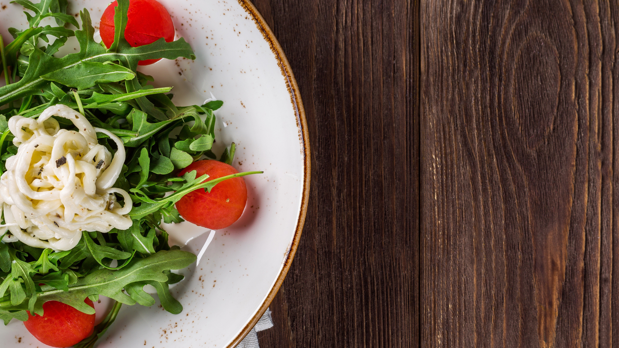
BÀI 32
DINH DƯỠNG
VÀ
TIÊU HÓA
Ở NGƯỜI

Slide 16

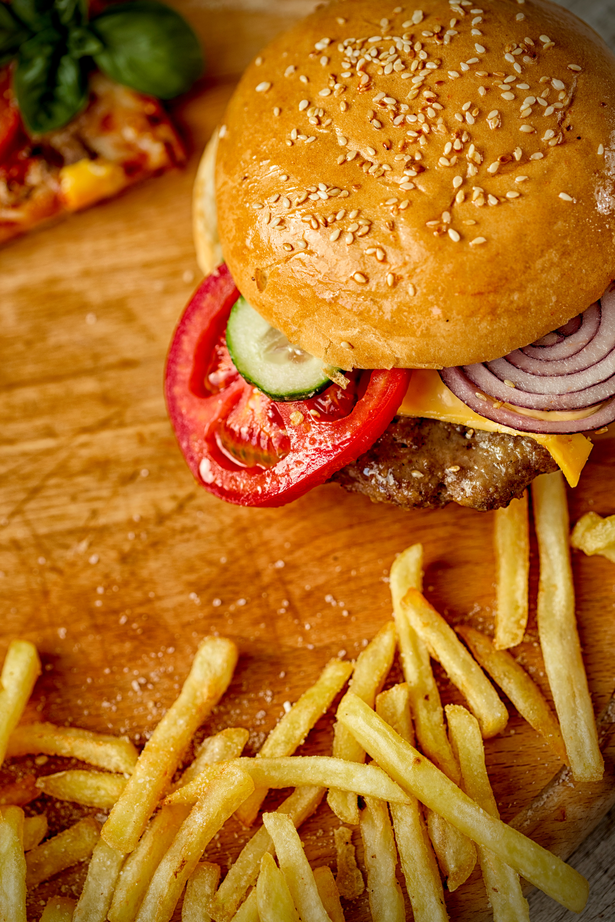
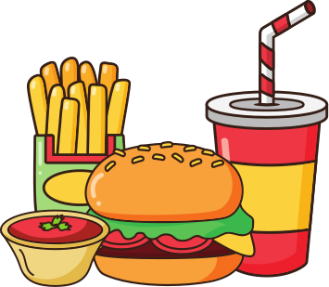
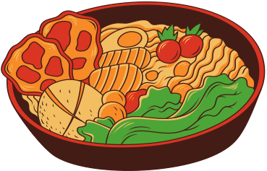
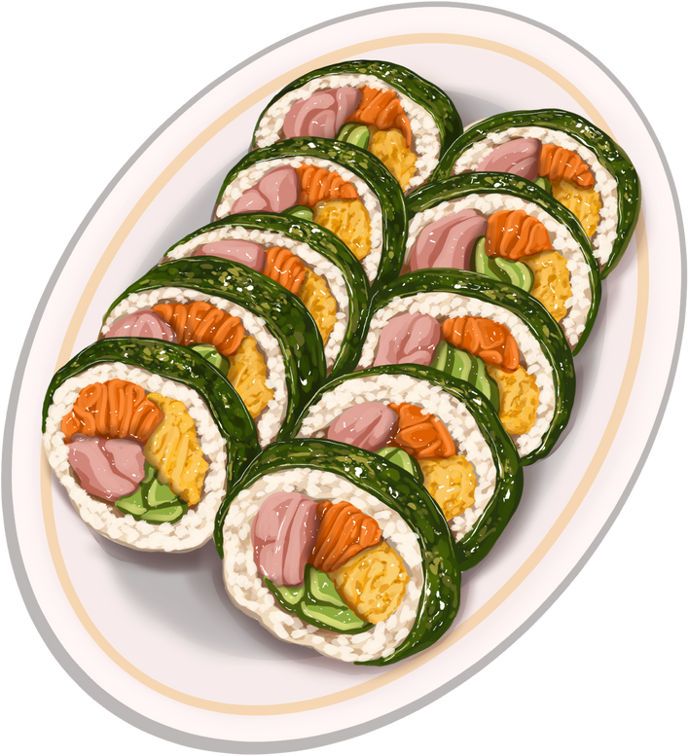
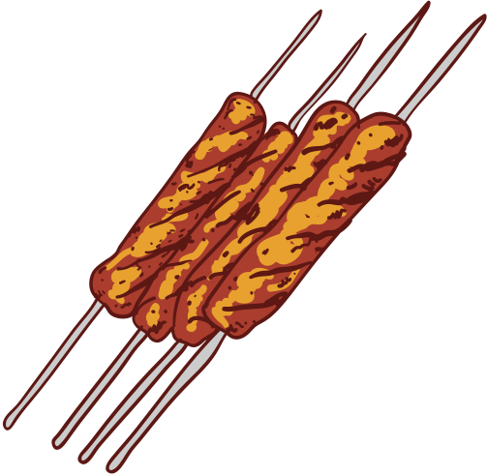
Cơ thể cần thường xuyên lấy các chất dinh dưỡng từ nguồn thức ăn để duy trì sự sống và phát triển. Tuy nhiên, thức ăn hầu hết có kích thước lớn nên các tế bào của cơ thể không thể hấp thụ được. Quá trình nào đã giúp cơ thể giải quyết vấn đề này và quá trình đó diễn ra như thế nào?

Slide 17

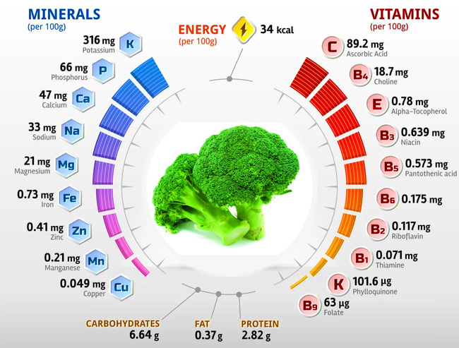
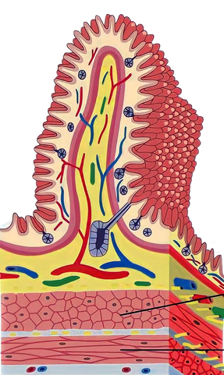
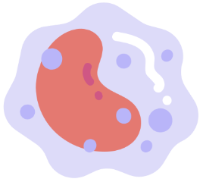


I. KHÁI NIỆM CHẤT DINH DƯỠNG VÀ DINH DƯỠNG
Nêu khái niệm chất dinh dưỡng và dinh dưỡng.
Chất dinh dưỡng trong súp lơ xanh và dinh dưỡng
THỨC ĂN VÀ CHẤT DINH DƯỠNG
TẾ BÀO
HỆ TIÊU HÓA
Đường đơn
HỆ
TUẦN HOÀN
Glycerol và acid béo
Amino acid
Vitamin và chất khoáng
Nước
Trao đổi chất
Lớn lên
Phân chia
Hấp thu tại lông ruột

Slide 18

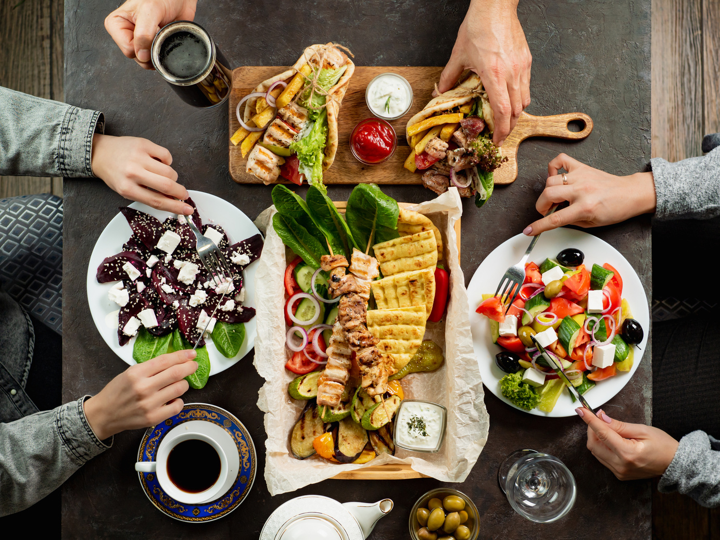
I. KHÁI NIỆM CHẤT DINH DƯỠNG VÀ DINH DƯỠNG
Con người cần thức ăn để tồn tại và duy trì hoạt động sống. Thức ăn cung cấp chất dinh dưỡng cho cơ thể.

Slide 19
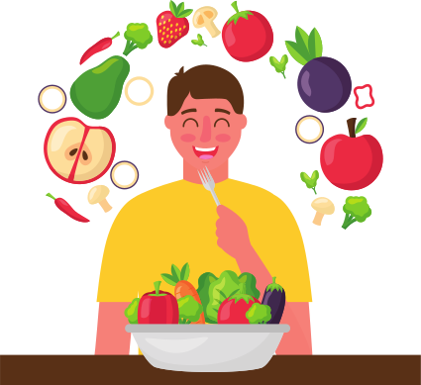
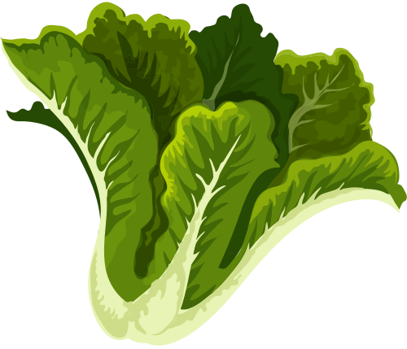
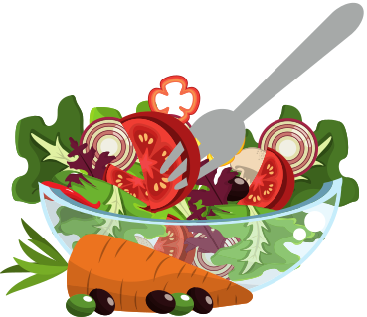
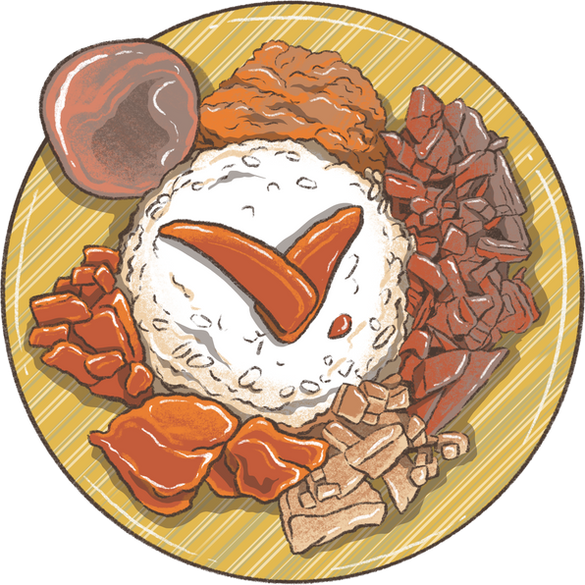
I. KHÁI NIỆM CHẤT DINH DƯỠNG VÀ DINH DƯỠNG
Dinh dưỡng là quá trình thu nhận, biến đổi và sử dụng chất dinh dưỡng
Chất dinh dưỡng là những chất hay hợp chất trong thức ăn có vai trò cung cấp nguyên liệu, năng lượng cho tế bào để duy trì hoạt động sống của cơ thể.

Slide 20
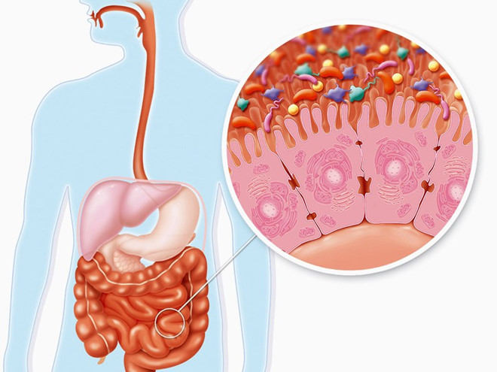
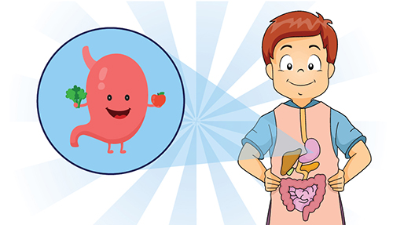
I. KHÁI NIỆM CHẤT DINH DƯỠNG VÀ DINH DƯỠNG
Hoạt động của hệ tiêu hóa giúp biến đổi thức ăn thành các chất dinh dưỡng cung cấp cho cơ thể.

Slide 21
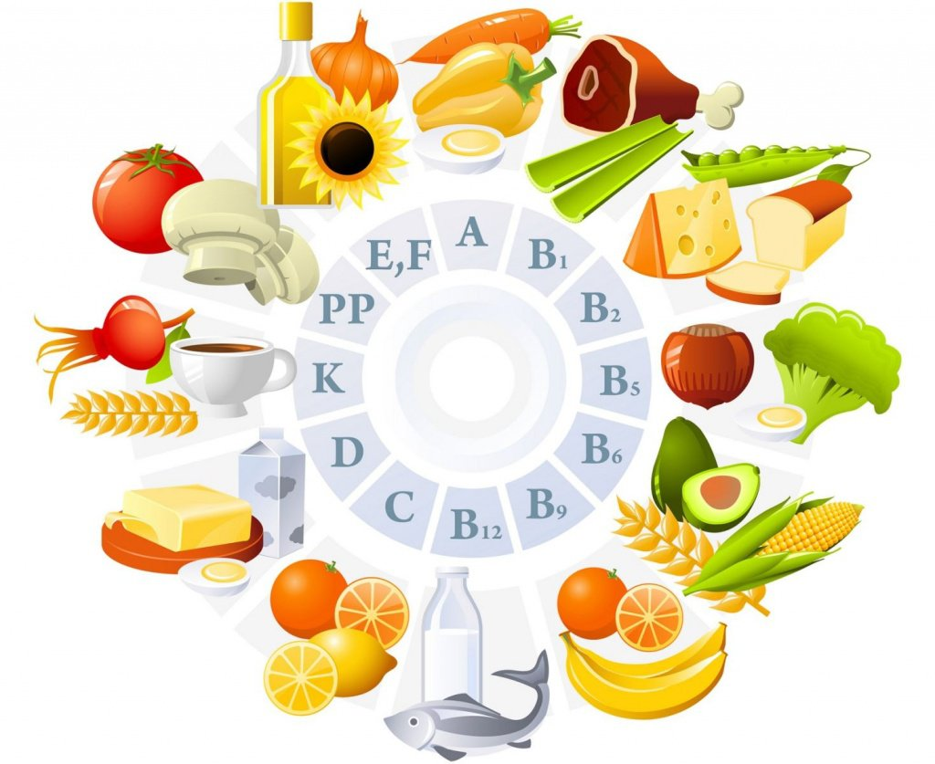
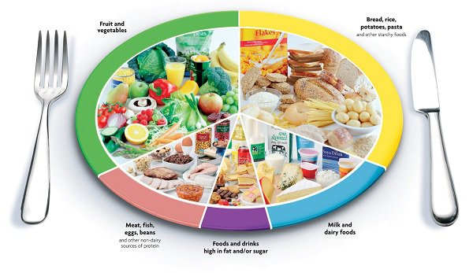
I. KHÁI NIỆM CHẤT DINH DƯỠNG VÀ DINH DƯỠNG
Các nhóm chất dinh dưỡng khác nhau có thành phần dinh dưỡng khác nhau. Các nhóm chất dinh dưỡng cần thiết cho cơ thể gồm carbohydrate, protein, chất béo, vitamin và chất khoáng.

Slide 22
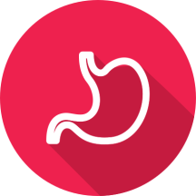
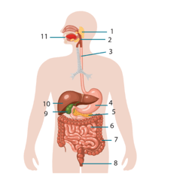

II. TIÊU HÓA Ở NGƯỜI
1. Cấu tạo và chức năng của hệ tiêu hóa
Quan sát hình và dựa vào kiến thức đã học để nêu tên các cơ quan của hệ tiêu hóa tương ứng với những vị trí được đánh số trong hình

Slide 23
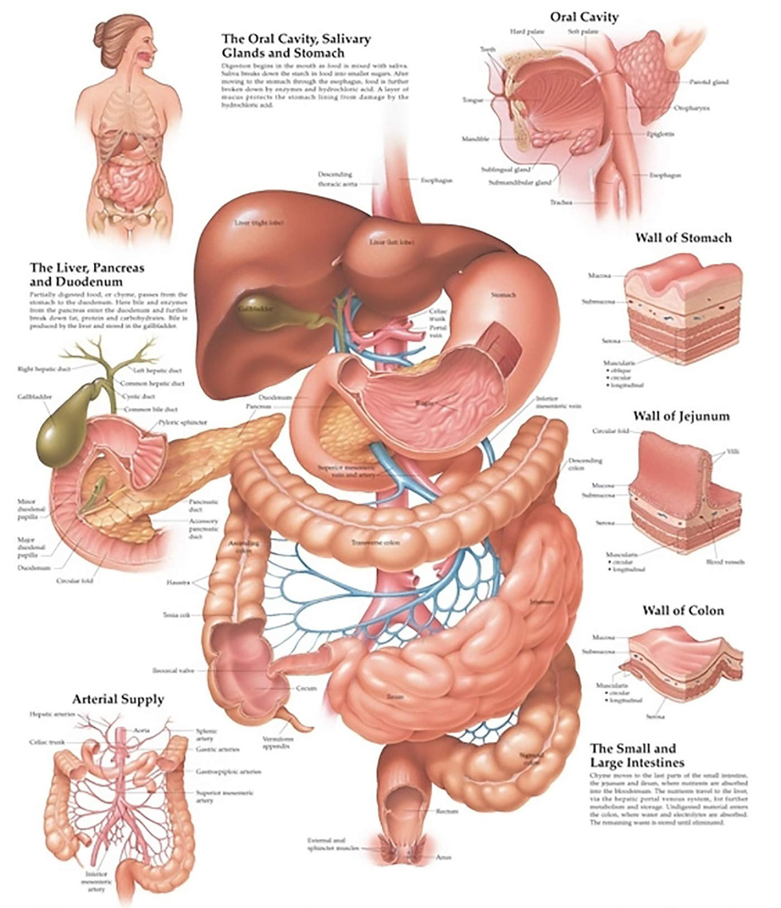
II. TIÊU HÓA Ở NGƯỜI
TUYẾN TIÊU HÓA
ỐNG TIÊU HÓA
TUYẾN NƯỚC BỌT
. Làm ẩm thức ăn
. Chứa enzyme amylase giúp tiêu hóa một phần tinh bột
KHOANG MIỆNG
. Nghiền nhỏ, đảo trộn thức ăn, giúp thức ăn thấm đều nước bọt
. Cảm nhận vị thức ăn
TUYẾN VỊ
Tuyến vị chứa HCl và enzyme pepsinogen. HCl hoạt hóa pepsinogen thành pepsin (tiêu hóa protein), tiêu diệt mầm bệnh
HẦU VÀ THỰC QUẢN
. Tham gia cử động ruột
. Cử động nhu động đẩy thức ăn xuống dạ dày
DẠ DÀY
. Cơ tuyến vị tiết dịch vị
. Dự trữ, nghiền, đảo trộn thức ăn
GAN
. Tiết dịch mật, có chức năng nhũ tương hóa lipid
. Đào thải độc tố
RUỘT NON
. Có tuyến ruột
. Cử động nhu động đẩy thức ăn đi
. Hấp thu các chất dinh dưỡng
TÚI MẬT
Dự trữ dịch mật
TUYẾN TỤY
Tiết dịch tụy chứa các enzyme tiêu hóa protein lipid và carbobydrate
RUỘT GIÀ
. Hấp thu nước và một số chất
. Cử động nhu động ruột đẩy chất cặn bã xuống trực tràng
. Tạo phân
TUYẾN RUỘT
Tiết dịch ruột chứa các enzyme tiêu hóa protein và carbohydrate
HẬU MÔN: Thải phân

Slide 24
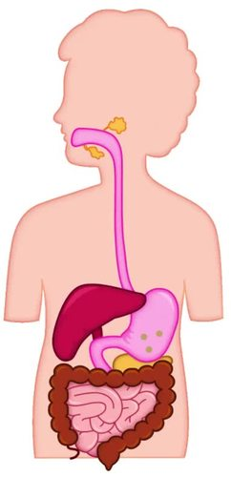
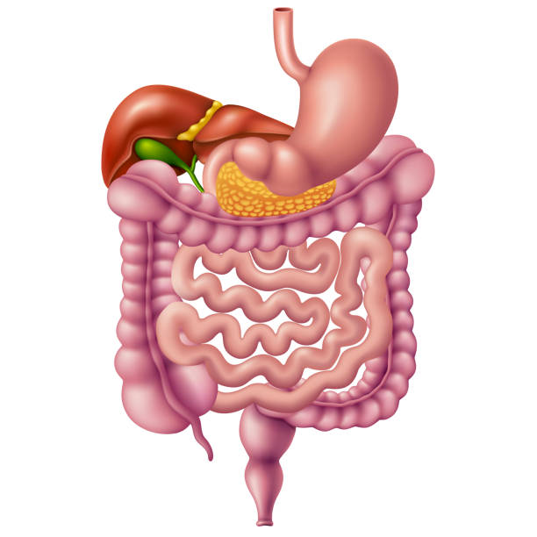
II. TIÊU HÓA Ở NGƯỜI
Xác định tên ba cơ quan mà thức ăn không đi qua.
Ba cơ quan mà thức ăn không đi qua là:
+Gan
+Ruột già
+Hậu môn

Slide 25
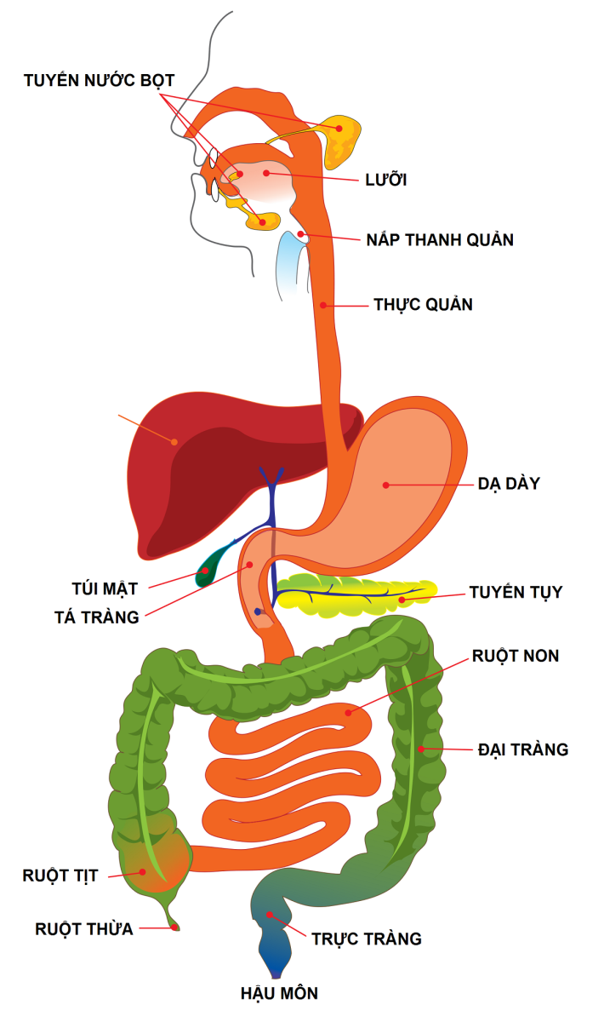
II. TIÊU HÓA Ở NGƯỜI
Hệ tiêu hóa ở người gồm ống tiêu hóa và tuyến tiêu hóa
Hệ tiêu hóa có các cơ quan (miệng, hầu, thực quản, dạ dày, ruột non, ruột già, hậu môn) và các tuyến tiêu hóa (tuyến nước bọt, tuyến tụy, gan và túi mật).
Hệ tiêu hóa có chức năng biến đổi thức ăn thành các chất dinh dưỡng mà cơ thể có thể hấp thụ được và loại chất thải ra khỏi cơ thể

Slide 26
II. TIÊU HÓA Ở NGƯỜI
2. Quá trình tiêu hóa ở người
Thảo luận về sự phối hợp các cơ quan thể hiện chức năng của cả hệ tiêu hóa.
Quá trình tiêu hóa thức ăn trong hệ tiêu hóa trải qua sự tiêu hóa cơ học và tiêu hóa hóa học nhờ sự phối hợp các cơ quan trong hệ tiêu hóa:
Thức ăn khi đi vào khoang miệng được tiêu hóa cơ học nhờ hoạt động nhai, nghiền của răng và đảo trộn của lưỡi. Tiêu hóa hóa học nhờ enzyme amylase của tuyến nước bọt giúp biến đổi một phần tinh bột chín trong thức ăn thành đường maltose.
Sau đó, thức ăn được đẩy xuống thực quản và đưa tới dạ dày. Dạ dày co bóp giúp thức ăn được nhuyễn và thấm đều dịch vị. Enzyme pepsin trong dịch vị giúp biến đổi một phần protein trong thức ăn.

Slide 27
II. TIÊU HÓA Ở NGƯỜI
2. Quá trình tiêu hóa ở người
Thảo luận về sự phối hợp các cơ quan thể hiện chức năng của cả hệ tiêu hóa.
Quá trình tiêu hóa thức ăn trong hệ tiêu hóa trải qua sự tiêu hóa cơ học và tiêu hóa hóa học nhờ sự phối hợp các cơ quan trong hệ tiêu hóa:
Thức ăn từ dạ dày được chuyển xuống ruột non, tại đây có ba loại dịch là dịch tụy, dịch mật và dịch ruột chứa các enzyme giúp biến đổi chất dinh dưỡng trong thức ăn thành những chất đơn giản mà cơ thể hấp thụ được.
Phần lớn chất dinh dưỡng đã được hấp thụ qua thành ruột non, thức ăn chuyển xuống ruột già sẽ hấp thụ thêm một số chất dinh dưỡng, chủ yếu hấp thụ lại nước, cô đặc chất bã.
Hoạt động của một số vi khuẩn của ruột già phân giải những chất còn lại tạo thành phân và thải ra ngoài nhờ nhu động của ruột già theo cơ chế phản xạ qua hậu môn.

Slide 28
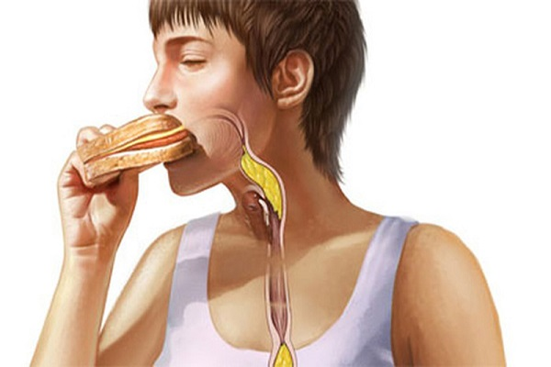
II. TIÊU HÓA Ở NGƯỜI
2. Quá trình tiêu hóa ở người
Nêu mối quan hệ giữa tiêu hóa và dinh dưỡng
Mối quan hệ giữa tiêu hóa và dinh dưỡng:
Hoạt động của hệ tiêu hóa giúp biến đổi thức ăn thành các chất đơn giản tạo thuận lợi cho quá trình thu nhận, biến đổi và sử dụng chất dinh dưỡng trong dinh dưỡng.
Không có hoạt động tiêu hóa thì hoạt động dinh dưỡng không thể diễn ra một cách hiệu quả.

Slide 29

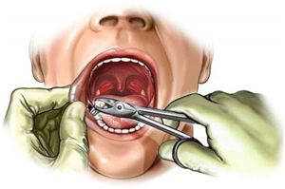
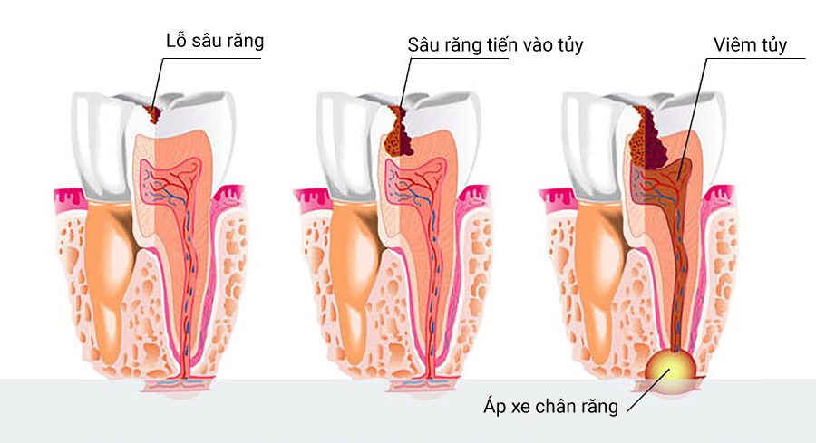

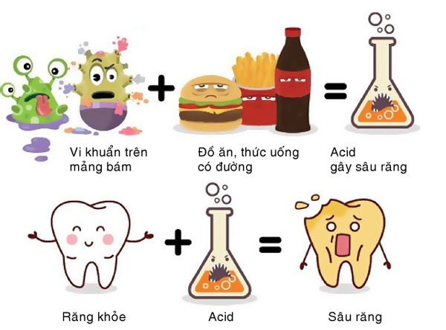

III. MỘT SỐ BỆNH LIÊN QUAN VỀ ĐƯỜNG TIÊU HÓA
Sâu răng
(tổn thương mô răng)

Slide 30
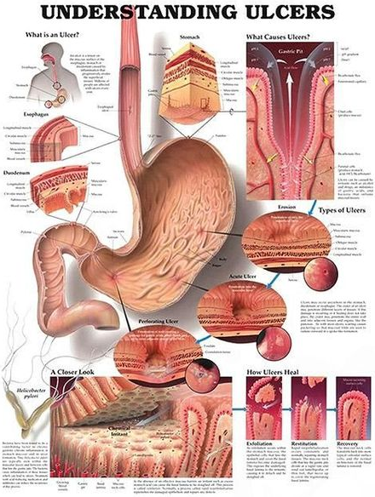
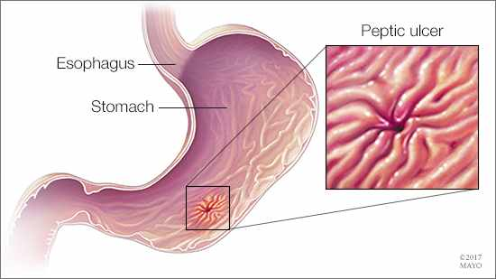

III. MỘT SỐ BỆNH LIÊN QUAN VỀ ĐƯỜNG TIÊU HÓA
Viêm loét dạ dày-tá tràng
(tổn thương niêm mạc dạ dày)

Slide 31
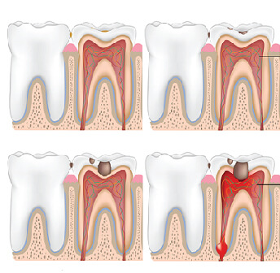
III. MỘT SỐ BỆNH LIÊN QUAN VỀ ĐƯỜNG TIÊU HÓA
1. Sâu răng
Quan sát hình sau, thảo luận về các giai đoạn hình thành lỗ sâu răng.
Giai đoạn l: Triệu chứng ban đầu là răng đổi màu ở một vài vùng trên mặt nhai hoặc kế giữa hai răng. Lúc này người bệnh chưa cảm thấy đau hay buốt.
Giai đoạn 2: Những vùng đổi màu trên răng biến đổi thành màu sắc tối hơn (màu nâu hoặc màu đen). Lỗ sâu ở răng xuất hiện.

Slide 32
III. MỘT SỐ BỆNH LIÊN QUAN VỀ ĐƯƠNG TIÊU HÓA
1. Sâu răng
Quan sát sau, thảo luận về các giai đoạn hình thành lỗ sâu răng
Giai đoạn 3: Lỗ sâu răng tăng dần kích thước, có thể toàn bộ mặt nhai. Người bệnh cảm thấy khó chịu, đau khi thức ăn bám vào lỗ sâu, cảm thấy buốt khi ăn thức ăn nóng hoặc lạnh.
Giai đoạn 4: Tuỷ răng đã bị viêm, người bệnh bị đau răng kéo dài, cường độ đau gia tăng. Khi bị viêm tủy thì việc điều trị sẽ kéo dài và tốn kém.
Nếu không chữa tủy thì bệnh sẽ diễn biến nghiêm trọng hơn, có thể dẫn đến vỡ cụt thân răng, mất chức năng của răng.

Slide 33

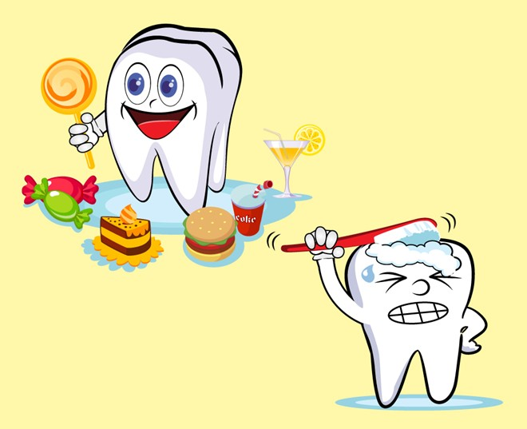
III. MỘT SỐ BỆNH LIÊN QUAN VỀ ĐƯỜNG TIÊU HÓA
1. Sâu răng
Đề xuất một số biện pháp giúp phòng chống sâu răng và các việc nên làm để hạn chế những ảnh hướng tới sức khoẻ khi đã bị sâu răng.
- Đánh răng đúng cách buổi sáng sau khi ngủ dậy và buổi tối trước khi đi ngủ.
- Lấy sạch mảng bám trên răng,
- Hạn chế ăn đồ ngọt, vệ sinh răng sạch sẽ sau khi ăn.
- Khám răng định kỳ 4 đến 6 tháng một lần.

Slide 34
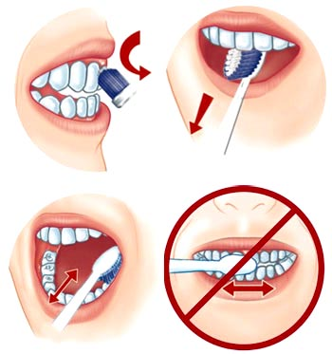
III. MỘT SỐ BỆNH LIÊN QUAN VỀ ĐƯỜNG TIÊU HÓA
1. Sâu răng
Đề xuất một số biện pháp giúp phòng chống sâu răng và các việc nên làm để hạn chế những ảnh hướng tới sức khoẻ khi đã bị sâu răng.
Các việc nên làm để hạn chế những ảnh hưởng tới sức khoẻ khi đã bị sâu răng:
- Hạn chế ăn đồ quá nóng hoặc quá lạnh.
- Vệ sinh răng miệng đúng cách (đánh răng, súc miệng bằng các dung dịch vệ sinh răng miệng).
- Điều trị vùng răng bị sâu ngay khi phát hiện.

Slide 35

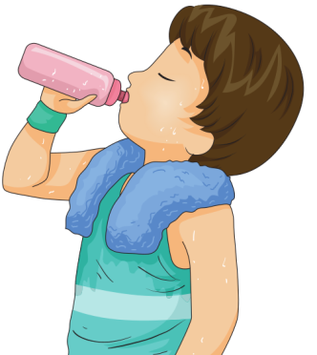



III. MỘT SỐ BỆNH LIÊN QUAN VỀ ĐƯỜNG TIÊU HÓA
2. Viêm loét dạ dày- tá tràng
Người bị bệnh viêm loét dạ dày - tá tràng nên và không nên sử dụng các loại thức ăn đồ uống nào? Em hãy kể tên và giải thích
Những thực phẩm nên ăn
. Protein nạc: Thịt gia cầm bỏ da, thịt bò, cá, trứng, đậu phụ, đậu Hà Lan… là những nguồn cung cấp protein ít chất béo tốt cho người bệnh viêm loét dạ dày-tá tràng.
. Rau, trái cây: Các loại rau lá xanh, rau màu đỏ tươi và cam, rau họ cải, quả mọng chứa nhiều vitamin và chất chống oxy hóa đặc biệt tốt cho sức khỏe tổng thể và bệnh viêm loét dạ dày - tá tràng
. Các loại thảo mộc và gia vị: hầu hết các loại thảo mộc và gia vị nhẹ vì chúng là nguồn cung cấp chất chống oxy hóa.

Slide 36

III. MỘT SỐ BỆNH LIÊN QUAN VỀ ĐƯỜNG TIÊU HÓA
2. Viêm loét dạ dày- tá tràng
Người bị bệnh viêm loét dạ dày - tá tràng nên và không nên sử dụng các loại thức ăn đồ uống nào? Em hãy kể tên và giải thích
Những thực phẩm cần hạn chế
. Rượu bia: vì chúng là chất kích thích dạ dày và sẽ làm chậm quá trình chữa lành vết loét.
. Caffeine: vì chúng có thể làm tăng sản xuất axit trong dạ dày.
. Thực phẩm giàu chất béo: có thể làm tăng axit dạ dày và kích hoạt trào ngược. Không nên ăn các loại thịt tẩm nhiều gia vị, xúc xích, các loại thịt chiên rán.
. Thức ăn cay: thức ăn cay không gây loét. Tuy nhiên, chúng có thể làm trầm trọng thêm các triệu chứng của bệnh viêm loét dạ dày - tá tràng.
. Thức ăn mặn: thúc đẩy sự phát triển của vi khuẩn HP
. Socola: Sôcôla có thể làm tăng sản xuất acid trong dạ dày và một số người nhận thấy rằng nó gây ra các triệu chứng trào ngược.

Slide 37

III. MỘT SỐ BỆNH LIÊN QUAN VỀ ĐƯỜNG TIÊU HÓA
2. Viêm loét dạ dày- tá tràng
Các biện pháp bảo vệ hệ tiêu hóa và cơ sở khoa học của các biện pháp đó
- Hạn chế dùng thực phẩm đóng hộp: Nhiều carbonhydrat tinh chế, chất béo bão hòa và phụ gia chứa trong thực phẩm đóng hộp có liên quan đến việc tăng nguy cơ bị rối loạn tiêu hóa.
- Bổ sung nhiều chất xơ: Chất xơ rất có lợi cho hệ tiêu hóa giúp thúc đẩy nhu động ruột và làm giảm nguy cơ mắc các bệnh về tiêu hóa, bao gồm: loét, trào ngược, trĩ hoặc viêm ruột thừa.
- Cung cấp đủ lượng nước cần thiết.
- Chất béo lành mạnh vừa giúp cảm thấy dễ tiêu hóa hơn sau bữa ăn.

Slide 38

III. MỘT SỐ BỆNH LIÊN QUAN VỀ ĐƯỜNG TIÊU HÓA
2. Viêm loét dạ dày- tá tràng
Các biện pháp bảo vệ hệ tiêu hóa và cơ sở khoa học của các biện pháp đó
- Giữ tinh thần thoải mái: Khi ở trong trạng thái quá căng thẳng, cơ thể sẽ tiết ra các hormon khiến máu và năng lượng chuyển ra khỏi hệ thống tiêu hóa.
- Tập trung khi ăn, ăn chậm nhai kỹ: nhai chậm và tập trung thưởng thức bữa ăn có thể làm giảm các triệu chứng ở những người bị viêm loét đại tràng và hội chứng ruột kích thích.
- Tích cực vận động thể chất nhẹ nhàng giúp thực phẩm di chuyển qua hệ thống tiêu hóa một cách dễ dàng.
- Từ bỏ thói quen xấu như hút thuốc lá, uống quá nhiều rượu bia và ăn khuya rất có hại. Hút thuốc: Làm tăng gần gấp đôi nguy cơ trào ngược axit; Rượu khiến acid trong dạ dày tăng sản xuất, có thể dẫn đến chứng ợ nóng, trào ngược hoặc loét dạ dày; Nằm ngủ sau khi ăn khuya sẽ dẫn đến chứng ợ nóng và khó tiêu,...

Slide 39


IV. CHẾ ĐỘ DINH DƯỠNG Ở NGƯỜI
Chế độ dinh dưỡng của cơ thể người phụ thuộc vào những yếu tố nào? Cho ví dụ.

Slide 40

IV.CHẾ ĐỘ DINH DƯỠNG Ở NGƯỜI
Các loại thức ăn khác nhau chứa các nhóm chất dinh dưỡng khác nhau như protein, carbohydrate, vitamin,…
Một chế độ dinh dưỡng hợp lí cần chứa đầy đủ các nhóm chất dinh dưỡng và năng lượng cần thiết mà cơ thể sử dụng mỗi ngày.
Chế độ dinh dưỡng không hợp lí có thể gây các bệnh về dinh dưỡng.

Slide 41


IV. CHẾ ĐỘ DINH DƯỠNG Ở NGƯỜI
Hoạt động: Dựa vào thông tin trên, thảo luận nhóm để thực hiện yêu cầu và trả lời các câu hỏi sau
Hoạt động 1: Chế độ dinh dường của cơ thể người phụ thuộc vào những yếu tố nào? Cho ví dụ.
Hoạt động 2: Thực hành xây dựng khẩu phần ăn cho bản thân theo các bước

Slide 42
IV. CHẾ ĐỘ DINH DƯỠNG Ở NGƯỜI
Hoạt động 1: Chế độ dinh dường của cơ thể người phụ thuộc vào những yếu tố nào? Cho ví dụ.
Chế độ dinh dưỡng của cơ thể phụ thuộc vào các yếu tố như giới tính, độ tuổi, cường độ hoạt động và trạng thái cơ thể. Ví dụ: Trẻ em có nhu cầu dinh dưỡng cao hơn người cao tuổi vì ngoài việc đảm bảo nguyên liệu để tạo ra năng lượng cung cấp cho các hoạt động còn cần nguyên liệu để xây dựng cơ thể, giúp cơ thể lớn lên; người lao động cường độ cao có nhu cấu dinh dưỡng cao vì cần nhiều năng lượng để vận động; người bị bệnh và khi mới khỏi bệnh cần được cung cấp chất dinh dưỡng nhiều hơn để phục hồi sức khoẻ.

Slide 43
IV. CHẾ ĐỘ DINH DƯỠNG Ở NGƯỜI
Hoạt động 2: Thực hành xây dựng khẩu phần ăn cho bản thân theo các bước
Bước 1: Kẻ bảng ghi nội dung cần xác định theo mẫu Bảng 32.2.
Bước 2: Điền tên thực phẩm và xác định lượng thực phẩm ăn được.
- Ví dụ: Gạo tẻ
+ X: Khối lượng cung cấp, X = 400g.
+ Y: Lượng thải bỏ, Y = 400 × 1% = 4g.
+ Z: Lượng thực phẩm ănđược, Z = 400 – 4 = 396g.
Tính tương tự với các loại thực phẩm khác.
Bước 3: Xác định giá trị dinh dưỡng của các loại thực phẩm.
- Ví dụ: Giá trị dinh dưỡng của gạo tẻ
+ Protein = 7,9.396/100=31,29g
+ Lipid = 1,0.396/100=3,96g
+ Carbohydrate = 75,9.396/100=300,57g
Tính tương tự với các loại thực phẩm khác.

Slide 44
IV. CHẾ ĐỘ DINH DƯỠNG Ở NGƯỜI
Hoạt động 2: Thực hành xây dựng khẩu phần ăn cho bản thân theo các bước
Bước 4: Đánh giá chất lượng khẩu phần ăn:
- Protein: 31,29 + 22,4 + 6,1 + 0,96 + 0,35 = 61,1 (g)
- Lipid: 3,96 + 12, 6 + 0,56 + 0,5 + 58,45 = 76,07 (g)
- Carbohydrate: 300,57 + 11,5 + 22,6 + 0,35 = 335 (g)
- Năng lượng: 1362 + 191 + 76 + 99 + 529 = 2257 (Kcal)
- Chất khoáng: Calcium = 845,5 (mg), sắt = 22,51 (mg).
- Vitamin: A = 0,52 (mg), B1 = 3,06 (mg), B2 = 2,56 (mg), PP = 23,6 (mg), C = 217,8 (mg).
So sánh với các số liệu bảng 31.2, ta thấy đây là khẩu phần ăn tương đối hợp lí, đủ chất cho lứa tuổi 12 – 14.
Bước 5: Báo cáo kết quả sau khi đã điều chỉnh khẩu phần ăn.

Slide 45

IV. CHẾ ĐỘ DINH DƯỠNG Ở NGƯỜI
Chế độ dinh dưỡng hợp lí là số lượng, thành phần các loại thực phẩm một người sử dụng giúp cung cấp đầy đủ, cân bằng về năng lượng và các nhóm chất dinh dưỡng, đảm bảo nhu cầu cơ thể
Chế độ dinh dưỡng không hợp lí có thể dẫn đến thừa cân béo phì hoặc suy dinh dưỡng
Để có một chế độ dinh dưỡng hợp lí, cần xây dựng khẩu phần theo các nguyên tắc sau đây:
Đủ về năng lượng, đủ và cân bằng
về các nhóm chất dinh dưỡng
Phù hợp với
nhu cầu cơ thể
Đa dạng thực phẩm, phù hợp theo mùa và theo từng địa phương
Phù hợp với kinh
tế hộ gia đình

Slide 46

V. AN TOÀN VỆ SINH THỰC PHẨM
An toàn vệ sinh thực phẩm là các điều kiện và biện pháp cần thiết để đảm bảo thực phẩm không gây hại đến sức khỏe của con người
Các biện pháp đảm bảo an toàn vệ sinh thực phẩm cần được áp dụng từ khâu sản xuất, vận chuyển, bảo quản và chế biến thực phẩm
Sản xuất
Tuân theo tiêu chuẩn kĩ thuật nghiêm ngặt như không lạm dụng thuốc trừ sâu, phân hóa học hoặc thức ăn tăng trọng, vệ sinh chuồng trại đúng quy định,… Quá trình sản xuất không gây ô nhiễm đến môi trường

Slide 47

V. AN TOÀN VỆ SINH THỰC PHẨM
An toàn vệ sinh thực phẩm là các điều kiện và biện pháp cần thiết để đảm bảo thực phẩm không gây hại đến sức khỏe của con người
Các biện pháp đảm bảo an toàn vệ sinh thực phẩm cần được áp dụng từ khâu sản xuất, vận chuyển, bảo quản và chế biến thực phẩm
Vận chuyển và bảo quản
Phân loại, đóng gói thực phẩm, lựa chọn phương pháp vận chuyển và bảo quản thực phẩm phù hợp. Các phương pháp bảo quản như phơi khô, bảo quản lạnh, lên men
Sử dụng và chế biến

Slide 48


V. AN TOÀN VỆ SINH THỰC PHẨM
Thực phẩm không đảm bảo an toàn vệ sinh

Slide 49


V. AN TOÀN VỆ SINH THỰC PHẨM
Thực phẩm không đảm bảo an toàn vệ sinh

Slide 50
V. AN TOÀN VỆ SINH THỰC PHẨM
1. An toàn vệ sinh thực phẩm
Khi sử dụng thực phẩm bị ô nhiễm hoặc chứa độc tố sẽ gây ngộ độc thực phẩm
Thực phẩm bị ô nhiễm là thực phẩm chứa kim loại nặng (arsenic, chì, thủy ngân,…) vượt ngưỡng cho phép
Thuốc bảo vệ thực vật, chất phụ gia và chất bảo quản thực phẩm không được phép sử dụng thực phẩm ôi thiu, thực phẩm bị nấm mốc,… Thực phẩm có chứa độc tố tự nhiên như cá nóc, củ khoai tây mọc mầm, nấm độc, lá ngón,…

Slide 51
V. AN TOÀN VỆ SINH THỰC PHẨM
Hoạt động: Vận dụng hiểu biết về an toàn vệ sinh thực phẩm, em hãy thực hiện các yêu cầu sau:
1. Cho biết ý nghĩa của thông tin trên bao bì (hạn sử dụng, giá trị dinh dưỡng,...) thực phẩm đóng gói.
2. Trình bày một số bệnh do mất vệ sinh an toàn thực phẩm. Đề xuất các biện pháp lựa chọn, bảo quản và chế biến thực phẩm giúp phòng chống các bệnh vừa nêu.

Slide 52
V. AN TOÀN VỆ SINH THỰC PHẨM
1. Cho biết ý nghĩa của thông tin trên bao bì (hạn sử dụng, giá trị dinh dưỡng,...) thực phẩm đóng gói.
Trên bao bì thực phẩm đóng gói thường in giá trị dinh dưỡng của thực phẩm, giúp người tiêu dùng lựa chọn được thực phẩm phù hợp để thực hiện chế độ ăn uống khoa học và lành mạnh. Hạn sử dụng ghi trên bao bi thực phẩm sẽ giúp người tiêu dùng biết được thời gian sản phẩm có thể giữ được chất lượng và đảm bảo an toàn khi sử dụng, sau thời gian đó, thực phẩm không còn giữ được giá trị dinh dưỡng như in trên bao bì cũng như không đảm bảo an toàn khi sử dụng. Người tiêu dùng chỉ nên dùng sản phẩm khi còn hạn sử dụng.

Slide 53
V. AN TOÀN VỆ SINH THỰC PHẨM
2. Trình bày một số bệnh do mất vệ sinh an toàn thực phẩm. Đề xuất các biện pháp lựa chọn, bảo quản và chế biến thực phẩm giúp phòng chống các bệnh vừa nêu.
2. Khi ăn phải thực phẩm không an toàn, con người có thể bị ngộ độc thực phẩm, rối loạn tiêu hoá gây đầy hơi, đau bụng, tiêu chảy; rối loạn thần kinh gây đau đầu, chóng mặt, hỗn mê, tê liệt các chị,... Để phòng chống các bệnh do mất vệ sinh an toàn thực phẩm, cần lựa chọn thực phẩm đảm bảo vệ sinh, nguồn gốc rõ ràng; chế biến và bảo quản thực phẩm đúng cách; các thực phẩm đóng hộp, chế biến sẵn chỉ sử dụng khi còn hạn sử dụng. Những loại thực phẩm dẻ hỏng như rau, quả, cá tươi, thịt tươi.... cần được bảo quản lạnh; thực phẩm cần được nấu chín, thực phẩm ăn sống (rau, quả...) cẩn lựa chọn đảm bảo vệ sinh và sơ chế thật kĩ; không để lẫn thực phẩm ăn sống với thực phẩm cần nấu chín (thịt, cá); thực phẩm sau khi chế biến cần được che đậy cẩn thận;...

Slide 54
VI. Dự án: điều tra một số bệnh đường tiêu hóa và vấn đề vệ sinh an toàn thực phẩm
1. Mục tiêu
Điều tra được một số bệnh đường tiêu hóa trong
trường học hoặc tại địa phương.
Điều tra được vấn đề vệ sinh an toàn thực phẩm
tại địa phương

Slide 55
VI. Dự án: điều tra một số bệnh đường tiêu hóa và vấn đề vệ sinh an toàn thực phẩm
2. Cách tiến hành
Điều tra một số bệnh đường tiêu hóa trong trường
học hoặc tại địa phương
Bước 1: Điều tra các bệnh về tiêu hóa xuất hiện trong
trường học hoặc tại địa phương, số người mắc và tìm
hiểu nguyên nhân gây bệnh.
Bước 2: Thảo luận, đề xuất các biện pháp phòng chống
bệnh.
Bước 3: Viết báo cáo 32.4.

Slide 56
VI. Dự án: điều tra một số bệnh đường tiêu hóa và vấn đề vệ sinh an toàn thực phẩm
2. Cách tiến hành
b) Điều tra về vệ sinh an toàn thực phẩm tại địa phương
Bước 1: Điều tra các bệnh về tiêu hóa xuất hiện tại địa
phương, số người mắc và tìm hiểu nguyên nhân gây bệnh.
Bước 2: Thảo luận, đề xuất các biện pháp phòng chống
bệnh.
Bước 3: Viết báo cáo 32.5.

Slide 57
VI. Dự án: điều tra một số bệnh đường tiêu hóa và vấn đề vệ sinh an toàn thực phẩm
3. Kết quả
Bảng 32.4
TÊN BỆNH | SỐ NGƯỜI MẮC | NGUYÊN NHÂN | BIỆN PHÁP PHÒNG CHỐNG
? | ? | ? | ?
Bảng 32.5
TRƯỜNG HỢP MẤT VỆ SINH AN TOÀN THỰC PHẨM | NGUYÊN NHÂN | BIỆN PHÁP PHÒNG CHỐNG
? | ? | ?

Slide 58
Tiêu hóa là quá trình biến đổi thức ăn thành các chất dinh dưỡng mà cơ thể có thể hấp thụ và loại chất thải ra khỏi cơ thể. Sự tiêu hóa thức ăn diễn ra từ khoang miệng đến ruột nhưng chủ yếu ở ruột non.
Các loại thức ăn khác nhau chứa các nhóm chất dinh dưỡng khác nhau như protein, carbohydrate, lipid, vitamin, chất khoáng. Một chế độ dinh dưỡng hợp lí cần chứa đầy đủ các nhóm chất dinh dưỡng, và năng lượng cần thiết mà cơ thể sử dụng mỗi ngày. Chế độ dinh dưỡng không hợp lí có thể gây ra bệnh về dinh dưỡng.
Vệ sinh an toàn thực phẩm là các điều kiện và biện pháp cần thiết để đảm bảo thực phẩm không gây hại cho sức khỏe, tính mạng con người.

